Slide 1

TRÂN TRỌNG KÍNH CHÀO QUÝ THẦY CÔ VỀ DỰ GIỜ
LỚP 6

Slide 2

MỤC TIÊU BÀI HỌC
Kiến thức
Trình bày được những nét chính về tổ chức xã hội và kinh tế của Phù Nam.
2. Năng lực:
- Biết khai thác và phân tích được thông tin của một số tư liệu lịch sử trong bài học dưới sự hướng dẫn của GV.
- Biết trình bày suy luận, tranh luận về một số vấn đề lịch sử, rèn kĩ năng nhận thức và tư duy lịch sử.
-Biết tìm kiếm, sưu tầm được tư liệu để phục vụ cho bài học .
3. Phẩm chất:
Giáo dục lòng nhân ái, yêu nước, tinh thần trách nhiệm với các nhiệm vụ được giao

Slide 3
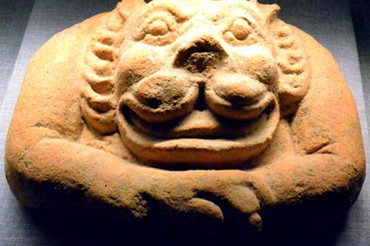

Slide 4
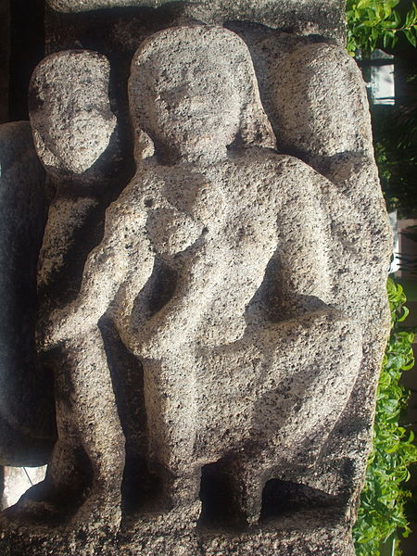

Slide 5
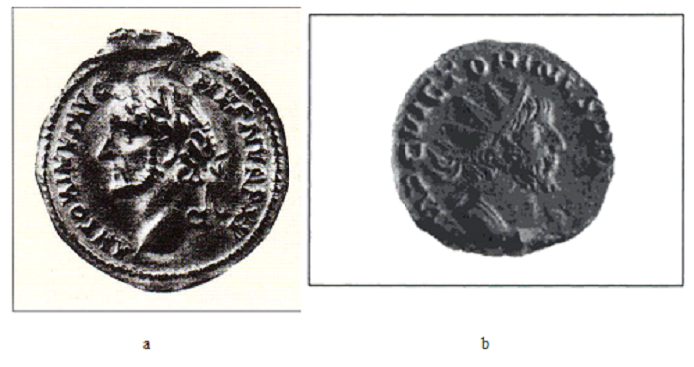
Quan sát hình ảnh trên giúp em liên tưởng đến vương quốc nào?

Slide 6
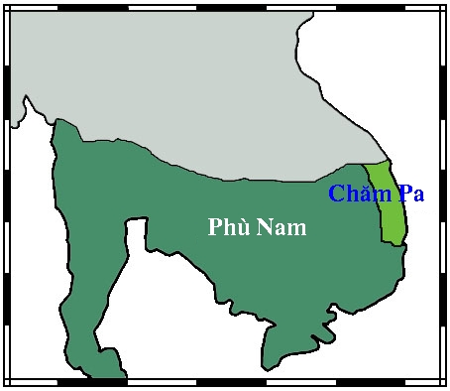

Slide 7

BÀI 20. VƯƠNG QUỐC PHÙ NAM
(Tiết 2)

Slide 8
HOẠT ĐỘNG HÌNH THÀNH KIẾN THỨC
2. Hoạt động kinh tế và tổ chức xã hội
a.Hoạt động kinh tế

Slide 9
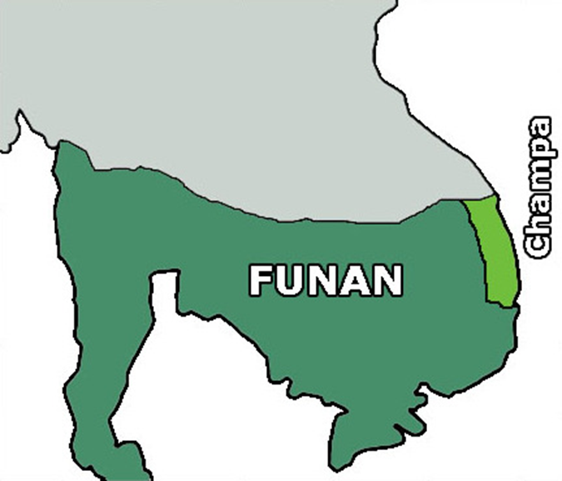
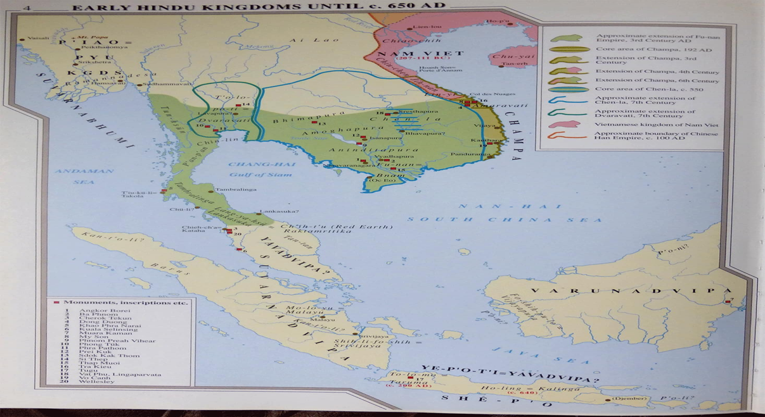
Quan sát lược đồ và cho biết với điều kiện tự nhiên của vùng đất Nam Bộ nước ta,cư dân Phù Nam có thể phát triển được những hoạt động kinh tế nào ?
Lược đồ vương quốc Phù Nam: I- VII

Slide 10
HOẠT ĐỘNG HÌNH THÀNH KIẾN THỨC
2. Hoạt động kinh tế và tổ chức xã hội
Hãy kể những hoạt động kinh tế chính của cư dân Phù Nam ?

Slide 11
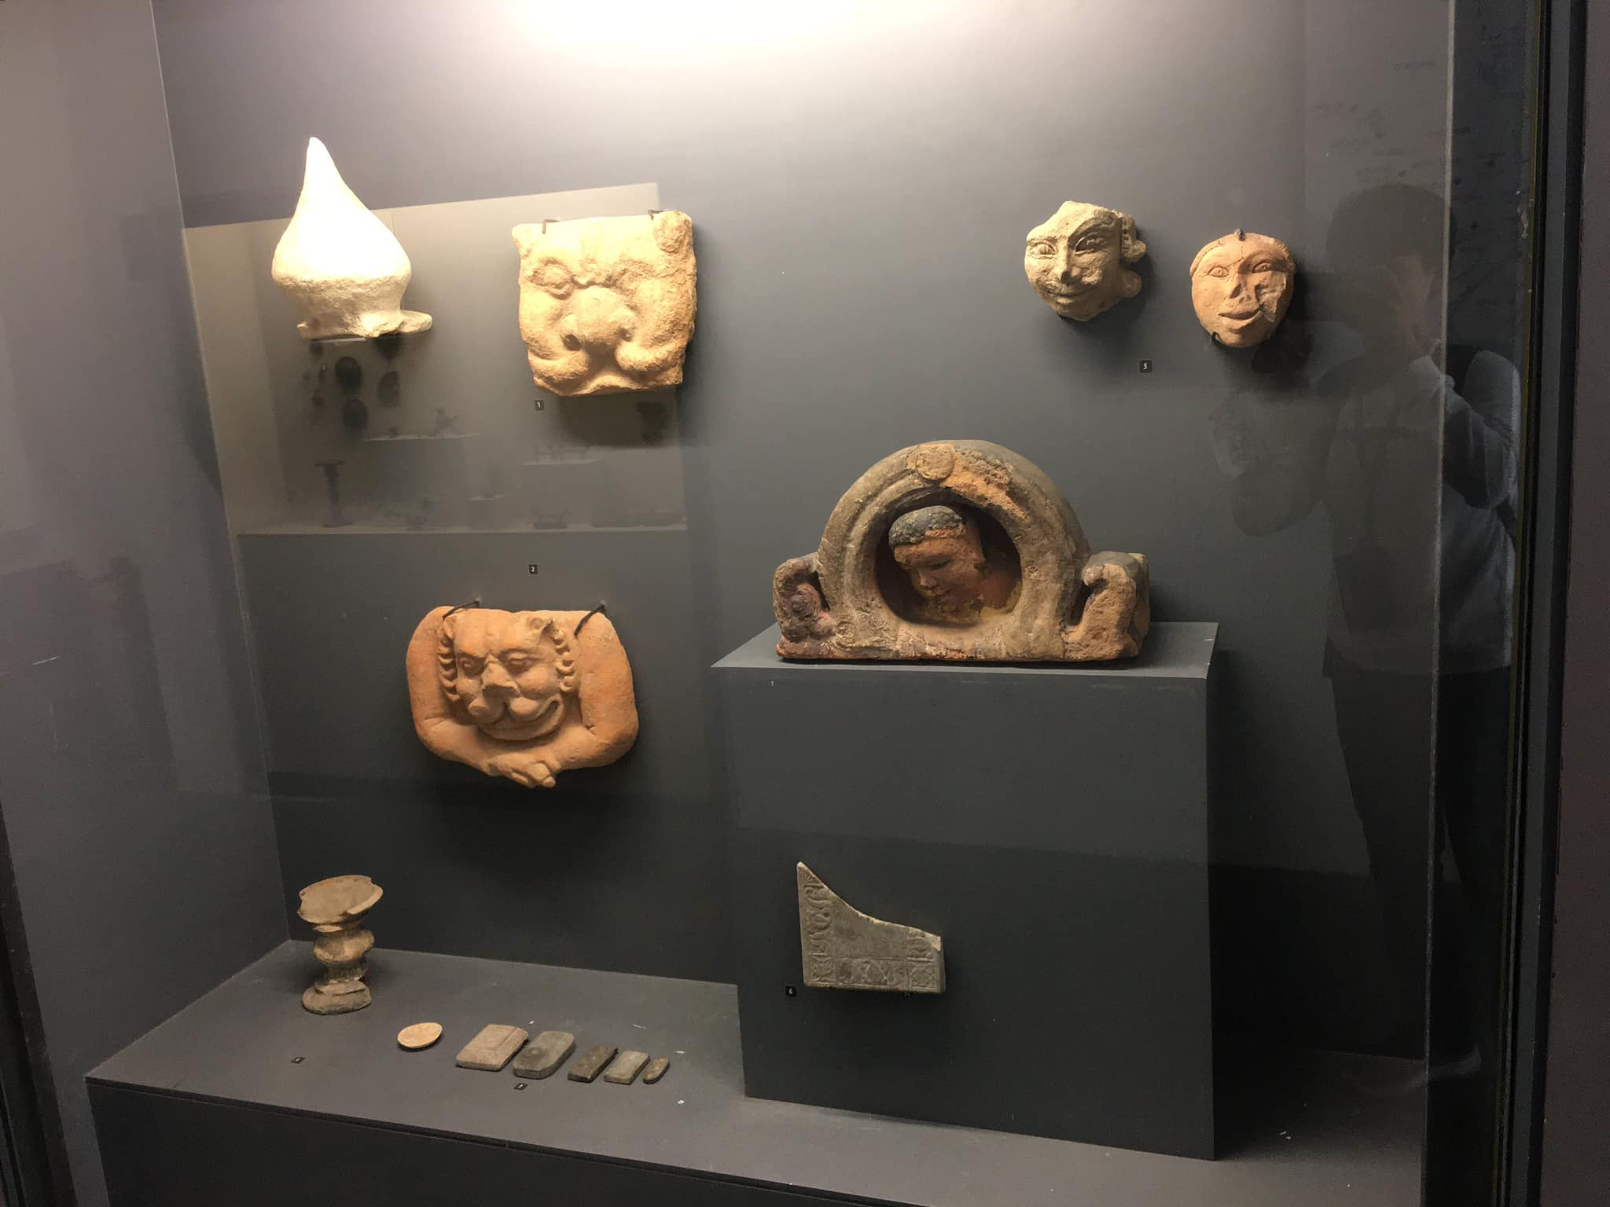
Đồ Gốm

Slide 12
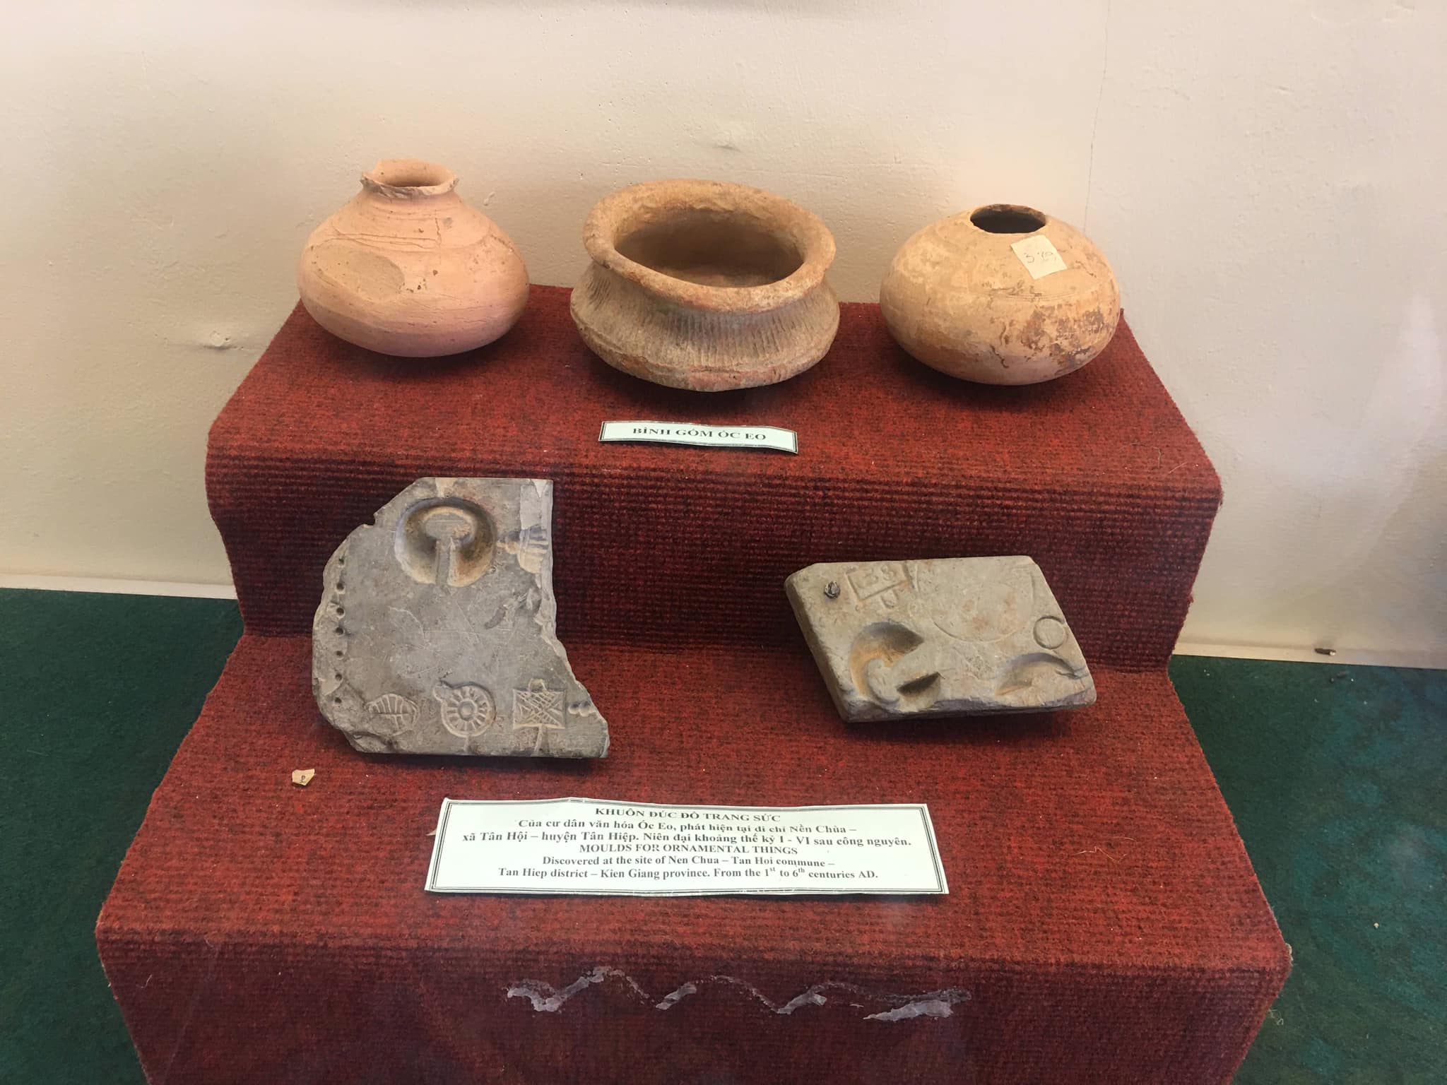
Đồ Gốm

Slide 13
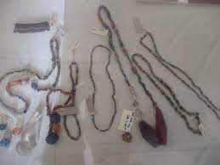
Đồ trang sức

Slide 14
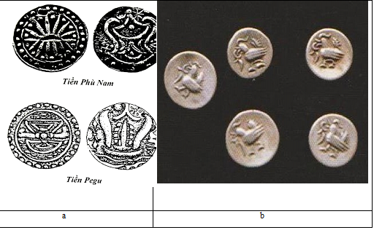
Đồng tiền Phù Nam

Slide 15
HOẠT ĐỘNG HÌNH THÀNH KIẾN THỨC
2. Hoạt động kinh tế và tổ chức xã hội
Hoạt động kinh tế
Nông nghiệp : trồng lúa nước, chăn nuôi gà, lợn, kết hợp đánh bắt thuỷ
hải sản
Thủ công nghiệp : làm đồ thủ công như đồ gốm, trang sức, đồ đựng
bằng thuỷ tinh, luyện đồng và rèn sắt, chế tạo công cụ sản xuất, vũ khí.
Thương nghiệp : người Phù Nam rất giỏi nghề buôn bán. Không chỉ
trao đổi hàng hoá để tiêu dùng trong nước, người Phù Nam còn
buôn bán với các thương nhân nước ngoài đến từ Trung Quốc, Chăm..
thông qua các cảng thị, tiêu biểu là Óc Eo.
=> Kinh tế phát triển toàn diện

Slide 16
HOẠT ĐỘNG HÌNH THÀNH KIẾN THỨC
2. Hoạt động kinh tế và tổ chức xã hội
b. Tổ chức xã hội
Hoàn thiện phiếu học tập: nêu những nét chính về tổ chức bộ máy nhà nước và sự phân hóa giai cấp trong xã hội Phù Nam ?
Nội dung | Xã hội Phù Nam
Tổ chức bộ máy nhà nước
Giai cấp và tầng lớp xã hội

Slide 17
2. Hoạt động kinh tế và tổ chức xã hội b. Tổ chức xã hội
Nội dung | Xã hội Phù Nam
Tổ chức bộ máy nhà nước | Phù Nam là nhà nước quân chủ chuyên chế: vua đứng đầu vương quốc và có quyền lực cao nhất; dưới vua là hệ thống quan lại trong một hệ thống chính quyền có nhiều cấp bậc.
Giai cấp và tầng lớp xã hội | Xã hội Phù Nam phân chia thành 5 bộ phận: quý tộc, tăng lữ, thương nhân, thợ thủ công và nông dân.

Slide 18
HOẠT ĐỘNG LUYỆN TẬP
Câu 3: Điểm giống trong đời sống kinh tế của cư dân Văn Lang - Âu Lạc và Champa, Phù Nam
A. làm nông nghiệp trồng lúa, kết hợp với một số nghề thủ công
B. chăn nuôi rất phát triển
C. đẩy mạnh giao lưu buôn bán với bên ngoài
D. nghề khai thác lâm thổ sản khá phát triển
Câu 1: Hoạt động kinh tế phổ biến của cư dân Phù Nam là
A. sản xuất nông nghiệp, kết hợp đánh cá, săn bắn và khai thác hải sản
B. nghề nông trồng lúa, thủ công nghiệp, ngoại thương đường biển
C. thủ công nghiệp, buôn bán
D. thủ công nghiệp, khai thác hải sản, ngoại thương đường biển
Câu 2: Các tầng lớp chính trong xã hội Phù Nam là
A. quý tộc, địa chủ, nông dân
B. quý tộc, bình dân, nô lệ
C. quý tộc, tăng lữ, nông dân, thợ thủ công
D. thủ lĩnh quân sự, quý tộc tăng lữ, bình dân, nô tì

Slide 19
HOẠT ĐỘNG LUYỆN TẬP
Câu 4: Điểm nổi bật về đời sống kinh tế của vương quốc Phù Nam so với các quốc gia khác trên đất nước Việt Nam là gì?
A. Kinh tế phồn thịnh, trở thành một vương quốc, giàu mạnh nhất khu vực Đông Nam Á
B. Ngoại thương đường biển rất phát triển
C. Đã từng làm chủ một khu vực rộng lớn ở Đông Nam Á
D. Thể chế quân chủ đạt đến trình độ điển hình
Câu 5: Thể chế chính trị tồn tại ở vương quốc Phù Nam là gì?
A. Thể chế chiếm hữu nô lệ
B. Thể chế quân chủ
C. Thể chế quân chủ chuyên chế
D. Thể chế quân chủ lập hiến

Slide 20
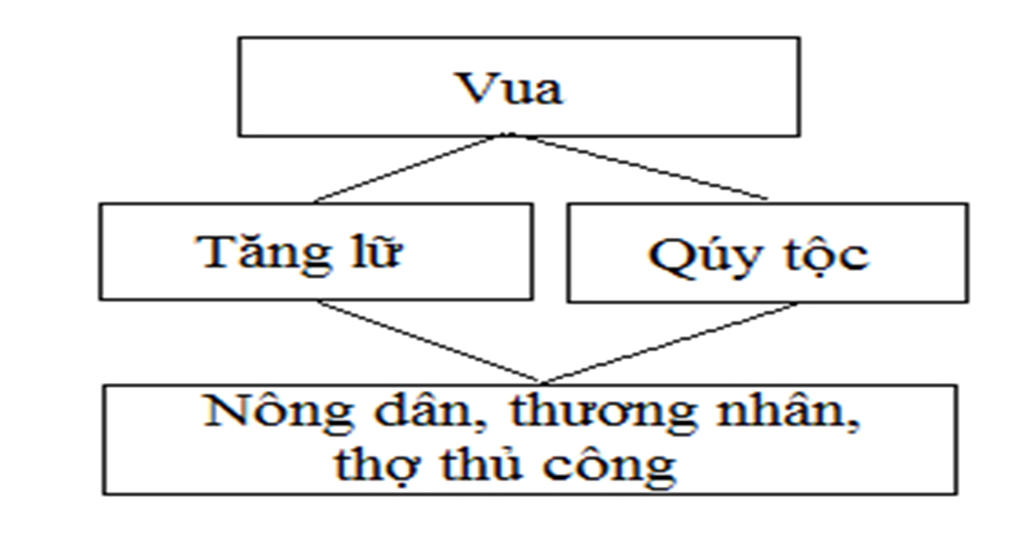
Sơ đồ bộ máy nhà nước Phù Nam
HOẠT ĐỘNG LUYỆN TẬP
? Vẽ sơ đồ bộ máy nhà nước Phù Nam

Slide 21
HOẠT ĐỘNG VẬN DỤNG
Giống nhau:
Chủ yếu là nông nghiệp trồng lúa nước, sử dụng sức kéo của trâu bò. Ngoài ra, cư dân còn chăn nuôi, làm các mặt hàng thủ công, đánh cá.

Slide 22
HOẠT ĐỘNG VẬN DỤNG
 | Cư dân Chăm - pa | Cư dân Phù Nam
Hoạt động kinh tế | Nông nghiệp trồng lúa, công cụ sắt và sức kéo trâu bò, đã biết sử dụng guồng nước Các nghề thủ công khai thác lâm thổ sản khá phát triển, đóng gạch, kỹ thuật xây tháp đạt trình độ cao | Sản xuất nông nghiệp, kết hợp làm nghề thủ công, đánh cá và buôn bán bán. Ngoại thương đường biển rất phát triển.
Tổ chức xã hội | Gồm quý tộc, dân tự do, nông dân lệ thuộc và nô lệ | Phân hóa thành: Quý tộc, bình dân và nô lệ

Slide 23










TRÒ CHƠI HÁI DỪA
LUẬT CHƠI
- Sau khi chú khỉ đưa ra câu hỏi, cả hai đội suy nghĩ đáp án. Đội nào bấm chuông trước sẽ được trả lời, trả lời sai quyền trả lời thuộc về đội bạn, nếu hai đội không trả lời được thì sẽ dành cho khán giả
- Mỗi câu trả lời đúng thì đội chơi sẽ thu được 1 trái dừa. Kết thúc trò chơi đội nào được nhiều trái dừa hơn là đội chiến thắng.

Slide 24


Các tầng lớp chính trong xã hội Phù Nam là
Điểm nổi bật về đời sống kinh tế của vương quốc Phù Nam so với các quốc gia khác trên đất nước Việt Nam là gì?
Thế kỉ III-IV là giai đoạn nào của Vương quốc Phù Nam?
Vương quốc Phù Vương quốc Phù Nam ra đời khoảng thế kỉ nào?
Thể chế chính trị tồn tại ở vương quốc Phù Nam là gì?
Thế kỉ III-IV là giai đoạn nào của Vương quốc Phù Nam?
Chúc mừng đội A
Chúc mừng đội B
ĐỘI A
ĐỘI B
HÁI
HÁI
HÁI
HÁI
HÁI
HÁI
HÁI
HÁI
HÁI
HÁI
HÁI
HÁI
HÁI
HÁI
HÁI
HÁI
HÁI
HÁI
HÁI
HÁI
Ấn vào chú khỉ để ra câu hỏi.
Đội nào trả lời đúng thì ấn vào chữ hái bên đội đó
Đội nào thu đc nhiều dừa hơn thì ấn vào hình ngôi sao bên đội đó để ra chữ chúc mừng.
Nhớ xóa ô text này khi làm xong trò chơi :D

Slide 25
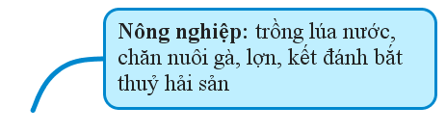
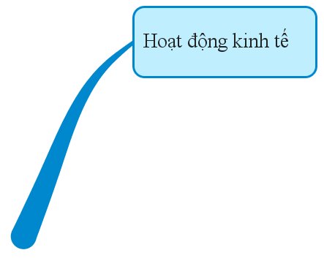
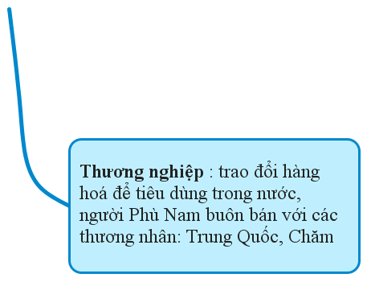
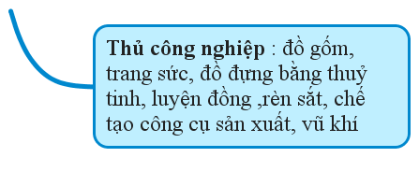
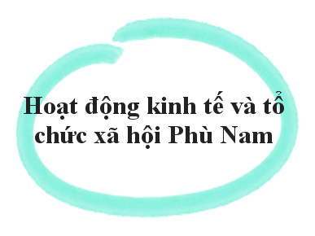
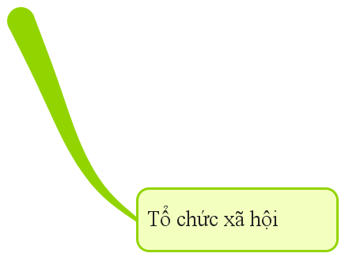
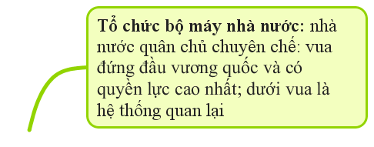
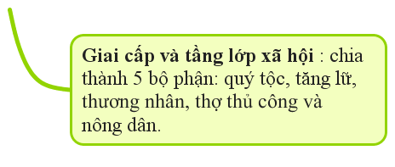

Slide 26

HƯỚNG DẪN HỌC Ở NHÀ
Học bài, làm bài tập
Chuẩn bị phần tiếp theo .

Slide 27

Cảm ơn quý thầy cô giáo và các em học sinh!

